Slide 1



Linea di intervento realizzata con il sostegno della Regione Lazio per Biblioteche, Musei e Istituti similari, Ecomusei e Archivi – Piano annuale 2023, L.R. 24/2019”
Biblioteca Fuoriclasse Diffusa

Slide 2
Il progetto Biblioteca Fuoriclasse Diffusa è stato avviato nel mese di giugno ed è stato rivolto a minori dai 3 ai 17 anni della città di Aprilia (LT), coinvolgendo anche giovani adulti dai 18 ai 25 anni.
La proposta progettuale ha promosso il ruolo della biblioteca comunale G. Manzù” nel territorio quale polo di aggregazione e per la crescita culturale, nonché per l'inclusione sociale in particolare delle fasce giovanili a maggior rischio di esclusione (studenti in genere, con particolare riferimento a quelli a rischio di abbandono scolastico, stranieri, persone con disabilità fisica e sensoriale).
Le azioni del progetto, promosse dal Comune di Aprilia, sono state implementate grazie alla positiva esperienza svolta nel territorio comunale mediante il Patto educativo di Comunità “Coltivare il cambiamento”.

Slide 3
Le attività sono state implementate dalle seguenti associazioni:
Al Mouhajer ODV
Arte Mediterranea APS
C.S.I. Dialogo APS
Diapason APS
Matres APS
Loro di Napoli APS
PsyPlus ETS
Reti di giustizia - Il sociale contro le mafie APS
Senzaconfine ODV

Slide 4
Attività laboratoriali
  Laboratori di educazione interculturale attraverso attività di lettura condivisa e partecipata rivolti a minori svoltosi presso la biblioteca comunale “G. Manzù” di Aprilia.
Le letture proposte sono state calibrate sulle diverse fasce di età coinvolte e diversificate per tematiche, generi e forme letterarie, al fine di avvicinare studentesse e studenti alla lettura stimolandoli a scoprire il potenziale racchiuso nei libri, e quindi nella biblioteca stessa.

Slide 5
1 - Raccontami una fiaba (dai 3 ai 6 anni): a cura dell’associazione Loro di Napoli e C.S.I Dialogo
Attraverso il laboratorio è stato costruito un “ponte” tra infanzia e culture utilizzando le parole del racconto. La narrazione ha contribuito a trasmettere e a mantenere i riferimenti culturali, a ritrovare e vivificare le “radici” che definiscono la storia familiare e collettiva, a rinsaldare i legami tra le generazioni. Attraverso il racconto sono state condivise informazioni sul mondo e lo scambio fra immaginari diversi, rintracciando in ogni storia le differenze, ma soprattutto le innumerevoli analogie e corrispondenze. Le storie, infatti, hanno attraversato il mondo e i confini, colorandosi di scenari diversi, ma hanno mantenuto spesso una sorprendente uniformità nei personaggi, negli eventi cruciali, nel ritmo narrativo, nelle situazioni che si presentano simili anche se collocate in paesi fra loro lontani.
Ogni laboratorio della durata di 2 ore ha previsto una prima parte di lettura creativa e una seconda parte di attività manuali. Durante il percorso sono stati presentati al gruppo di bambine e bambini (circa 30 in totale per l’intero percorso) alcuni libri, scelti dal team di progetto durante riunioni pregresse.

Slide 6
Nello specifico sono stati acquistati i seguenti libri: “Piume Arcobaleno” di Laurent Cardon, “La cosa più importante” di Antonella Abbatiello. I racconti sono stati letti in lingua inglese, spagnola e italiana, dando luogo ad uno scambio di idee in merito al tema della diversità e dell’inclusione.
Sono state utilizzate modalità ludico-ricreative al fine di semplificare e rendere comprensibile a tutte e tutti i concetti di disuguaglianza e discriminazione, vissuti anche dai più piccoli che purtroppo sperime ntano esclusione ed emarginazione quando sono presenti neurodivergenze, disabilità cognitive, comportamentali, differenze culturali e linguistiche, ecc.
A seguito delle letture sono state realizzate laboratori creativi connessi ai temi emersi: ad esempio, per quanto riguarda il libro “Piume Arcobaleno” è stata creata una gallina, protagonista dell’albo illustrato, scegliendo uno dei tre colori standard (bianco, marrone e arancione) alla quale poi sono state apposte piume arcobaleno.

Slide 7
L’incontro si è concluso con due assunti base: “siamo tutti diversi ma uguali” e “c’è un po' dell’altro in ognuno di noi”. Attraverso il libro “La cosa più importante” è stato affrontato approfonditamente il tema della diversità, dell’essere uguali e della valorizzazione delle caratteristiche individuali e specifiche che rendono unica ogni persona.
I bambini e le bambine hanno partecipato agli incontri con grande interesse e divertimento, prestando molta attenzione nei momenti di lettura.
Ciascun bambino e bambina ha mostrato un atteggiamento attivo, mettendosi in gioco nella realizzazione dei prodotti artistici e manifestando curiosità e interesse nei confronti del luogo ospitante: la biblioteca comunale di Aprilia.

Slide 8
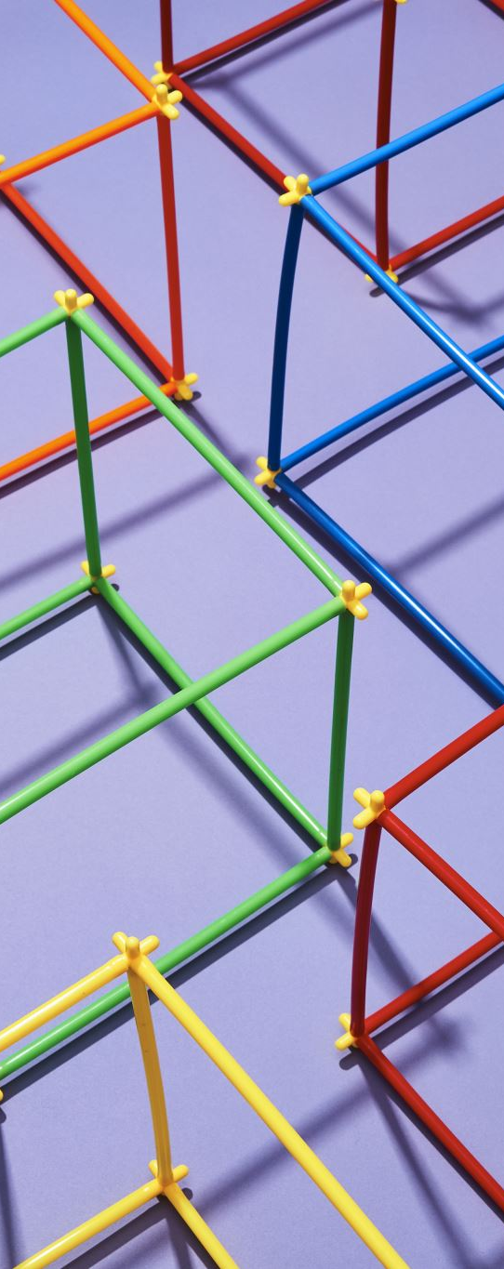
2. Tessere un filo di fiaba (6-12 anni): a cura dell’associazione Senzaconfine
Il laboratorio ha previsto una narrazione senza confini per raccontare ai bambini e alle bambine il
mondo, aprire finestre sul lontano e l’altrove.
Ogni incontro ha posto al centro dell’attenzione un Paese e/o un Continente; si è cercato innanzitutto di stimolare la curiosità dei bambini e delle bambine creando un contesto che li mettesse subito in “medias res”.
Attraverso immagini significative, cartine geografiche, oggetti di uso quotidiano, abiti, strumenti musicali, brevi video, sono stati invitati a riconoscere i Paesi oggetto dei vari incontri.
Si è passati poi alla lettura animata di una favola o fiaba tratta dallo specifico patrimonio favolistico.
Nello specifico: “Il piccolo colibrì” (Africa), “Il cammello Jamil” (Maghreb), “La leggenda delle stelle innamorate” (Giappone), “Il pappagallo e il condor” (Sud America), "La rana e la tartaruga di mare" e "La leggenda dei quattro draghi" (Cina), I sei ciechi, il principe e l'elefante" (India).

Slide 9
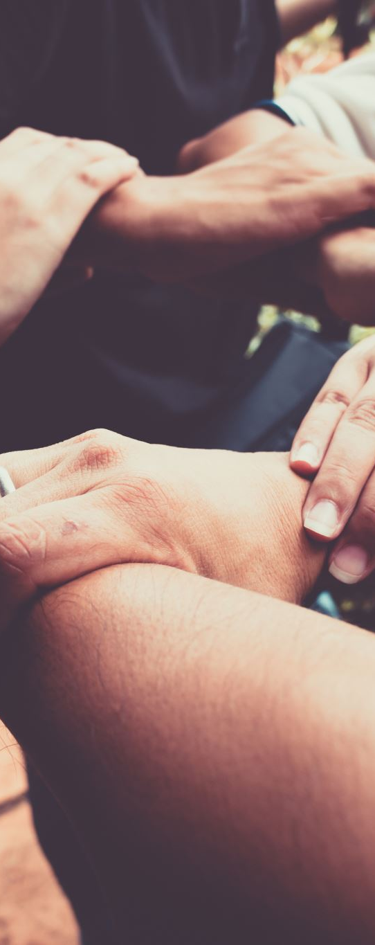
Al termine, attraverso la tecnica del brainstorming, sono stati individuati i temi emergenti dalle letture: amicizia, accettazione delle diversità, solidarietà e collaborazione, importanza dell’infanzia, ricerca di differenze e analogie tra mondi diversi, elementi culturali a confronto (usanze, cibo, musica, ecc.). In ultimo, ad ogni incontro, è stato realizzato dal gruppo di partecipanti con il supporto delle formatrici un pannello per illustrare la storia e la sua ambientazione. I minori hanno quindi unito la lettura alla fantasia, potenziando le loro capacità manuali e creative attraverso l’arte del disegno e del collage.
All’intero percorso hanno preso parte circa 30 minori.

Slide 10
3. Tutti in Viaggio con il fumetto (11-23 anni): a cura dell’associazione C.S.I Dialogo
In questo laboratorio il fumetto è stato visto come un posto sicuro in cui creare un mondo inclusivo, viaggiando con la mente e con la matita.
Il percorso è stato rivolto a preadolescenti, adolescenti e giovani adulti e si è svolto presso l’Emeroteca della Biblioteca Comunale “G.Manzu” di Aprilia (LT). Gli 8 partecipanti (sono stati principalmente ragazzi e ragazze dagli 11 anni ai 20 anni che hanno partecipato a 3 incontri propedeutici della durata di 2 ore ciascuno.

Slide 11
Il primo incontro è stato dedicato ad una breve spiegazione dell'illustrazione in ambito fumettistico e dello studio narrativo attraverso il disegno. Successivamente i partecipanti hanno creato attraverso la tecnica dello storytelling un breve racconto incentrato sul tema del viaggio in cui sono state accolte e verbalizzate emozioni come la paura del cambiamento e di ciò che è diverso, il timore di non essere accettati, allontanati e giudicati. Ci si è quindi focalizzati sulla valorizzazione delle differenze a favore di un approccio inclusivo.
In seguito è stato svolto un approfondimento sul character design, sullo studio dei personaggi ideati e sulle linee guida fumettistiche utili alla realizzazione del disegno.
Durante il secondo e terzo incontro i partecipanti hanno disegnato la storia sviluppata
collettivamente nell’incontro precedente. Sono state realizzate ad immagine le didascalie, seguendo il
metodo dell'illustrazione spiegato dalla docente.
L’elaborato artistico è stato prodotto in formato digitale.

Slide 12
4. Cittadini del mondo: viaggio alla scoperta dell’Altro (adolescenti - giovani adulti): a cura dell’associazione Al Mohujager
Durante questo percorso è stato possibile rafforzare la vocazione della biblioteca di pubblica lettura nel campo dell'accesso all'informazione e alla formazione culturale per tutti i gruppi sociali, con particolare riguardo alle fasce giovanili e al target immigrato delle cd. G2
Il percorso laboratoriale ha riqualificato l’offerta della Biblioteca comunale con servizi innovativi, aprendola agli autori stranieri del territorio. Si sono svolti quindi 5 incontri da 2 ore ciascuno che hanno visto la partecipazione di alcuni autori di libri (Odeh Amarneh, Alimatou Sall, Manal Sally, Antonella Rizzo, Roberta Gisotti) con cui è stato possibile esplorare attraverso attività laboratoriali in circle time gli aspetti transculturali dei vari testi.

Slide 13
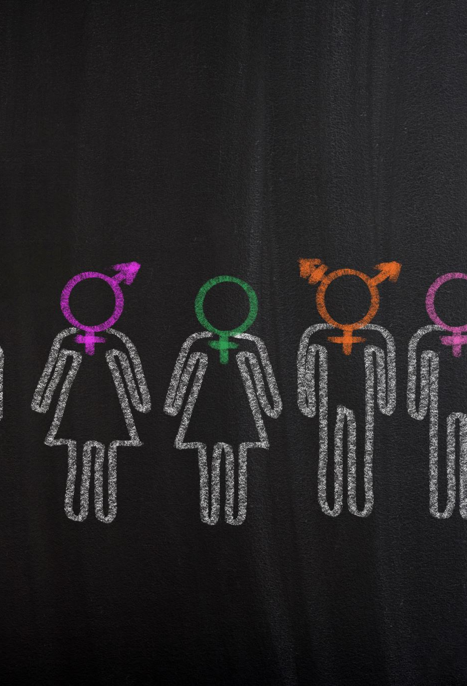
Nello specifico sono state affrontate le seguenti tematiche: storie di vita, interculturalismo, pace, mediazione interculturale, sostenibilità ambientale, sociale ed economica, lingue e linguistica, identità culturale, libertà, diritti umani, religione, empowerment femminile, autodeterminazione, relativismo culturale, educazione, famiglia, lavoro, etnos e radici.
L’intero percorso ha visto la partecipazione di circa 100 persone tra adulti e minori.

Slide 14
  5. Percorsi laboratoriali per la realizzazione delle attività preliminari necessarie a realizzare uno o più podcast (supporto digitale costituito da episodi audio/video) sui consigli di lettura: a cura delle associazioni Diapason, Rei di Giustizia - Il sociale contro le mafie e PsyPlus
Gli studenti e le studentesse della scuola secondaria dell’Istituto Comprensivo “G. Matteotti” sono stati coinvolti attivamente nella realizzazione dei contenuti necessari alla realizzazione di 2 podcast.
l podcast sono stati presentati come strumento di comunicazione innovativo ed immersivo.

Slide 15
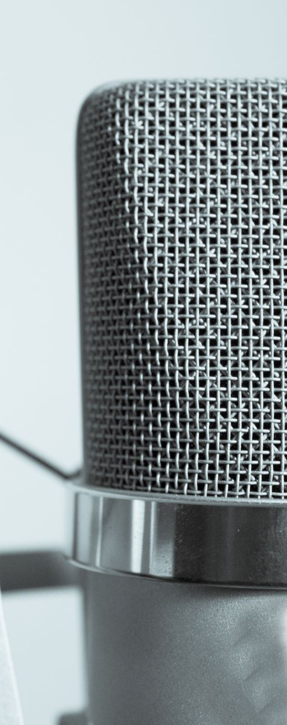
La scelta di questo strumento innovativo si basa sul concetto della comunicazione contemporanea. Per questo lavoro è stato scelto un format di tipo narrativo, partendo dallo studio di uno script (la successione degli eventi descritti in un tempo studiato, attenzionando i dati relativi alla fruizione dei podcast: per quanto tempo gli ascoltatori riescono a mantenere la concentrazione nell’ascolto, in quali luoghi ascoltano, che preferenze hanno nella scrittura dei contenuti).
In questo contesto, la scelta della narrazione ha disegnato un quadro che si è definito attorno alla scelta dei libri da raccontare selezionati dai ragazzi e dalle ragazze e, in particolare, dalla forma espressiva usata nella diffusione.

Slide 16
In altre parole, la formula scelta è stata quella di un podcast snello, con un minutaggio contenuto (entro gli 8 minuti), accompagnato dalla sonorizzazione da parte degli stessi partecipanti che hanno:
selezionato i libri da raccontare
selezionato le parti di ogni libro da leggere
composto ed inciso le musiche del podcast
tradotto in lingua inglese alcuni brani dei libri
registrato le voci degli/delle speaker

Slide 17
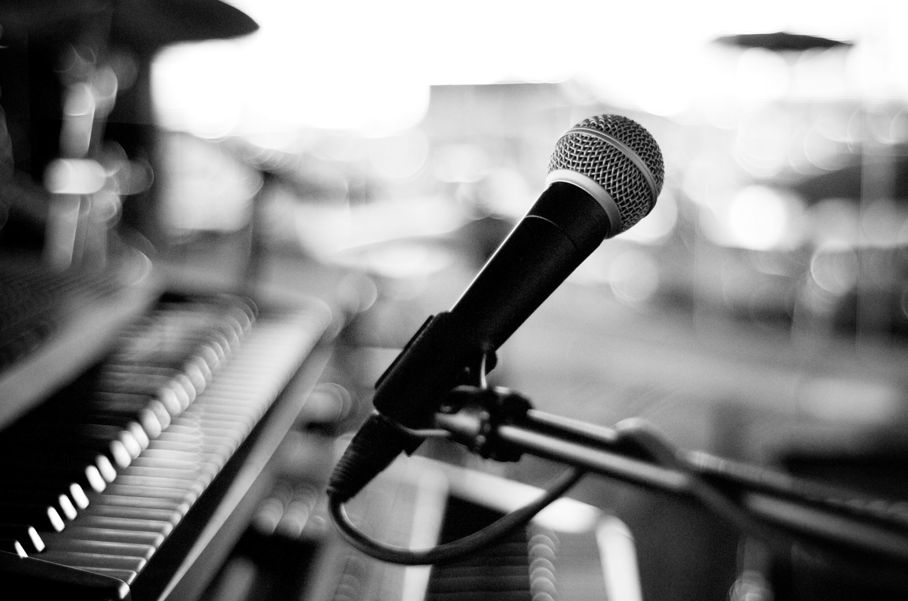
In fase di post produzione poi, si è proceduto al montaggio del materiale registrato (voci e musiche), al montaggio, al mix ed al mastering di ogni podcast.
Attraverso 5 incontri laboratoriali da due ore ciascuno che si sono svolti presso gli spazi esterni nella scuola e all’interno dell’Arcipelago Educativo di Save the Children, 40 ragazze e ragazzi sono stati messi a conoscenza di tutte le ulteriori fasi lavorative necessarie alla fruizione del prodotto finale.
Durante gli incontri svolti in presenza, gli educatori e le educatrici hanno proposto un percorso partecipato, utilizzando tecniche di didattica alternativa: il circle time, la flipped classroom e la peer education.

Slide 18
Nello specifico gli incontri hanno previsto:
Presentazione progetto
Presentazione dei libro “Wonder” di R.J. Palacio (inglese level A2) e “Dietro il muro” di Esposito La Rossa con riassunto e confronto sui temi emergenti: bullismo, accettazione della diversità, affetti ed emozioni, amicizie e legami, confini
Proposta di 2 brani del libro da inserire nei due blocchi dello script
Formazione gruppi di lavoro: scrittura blocco bio/blocco contesto/consiglio di ascolto
Lettura brani inglese/italiano
Presentazione script: cos’è e come si usa
Scrittura “Intro/Outro speaker”
Scrittura “Primo blocco-bio autrice” e “Secondo blocco-contesto”.
Lettura brani (inglese/italiano) ad alta voce
Definizione “Consiglio di ascolto/Ambiente sonoro”
Registrazione “Intro/Outro speaker”, “Primo blocco” e “Secondo blocco”, “I inserto”e “II inserto” inglese/italiano
Restituzione del percorso svolto e ascolto dei podcast

Slide 19
  6. Creiamo il libro: a cura delle associazioni Matres e Arte Mediterranea
Gli studenti e le studentesse della scuola primaria dell’Istituto Comprensivo “G. Orzini” sono stati coinvolti attivamente nella realizzazione di libri partendo dalla lettura di 2 albi illustrati: “Perché?” e “Guerra, lasciaci in pace”.
Attraverso 5 incontri laboratoriali da 2 ore ciascuno che si sono svolti presso gli spazi esterni nella scuola e all’interno dell’Arcipelago Educativo di Save the Children, 24 bambine e bambini hanno avuto accesso a un tipo di lettura creativa utile a realizzare, con l'ausilio di formatrici e formatori di due associazioni, libri fatti a mano. I libri realizzati andranno ad arricchire la sezione libri per i bambini della biblioteca comunale.
Tutte le tipologie di prodotti artistici realizzati da bambine/i, adolescenti e giovani adulti durante l’intero progetto “Biblioteca Fuoriclasse Diffusa” sono state oggetto di una mostra espositiva dell'intercultura dal 21 al 28 ottobre presso la biblioteca comunale “G. Manzù” di Aprilia.

Slide 20
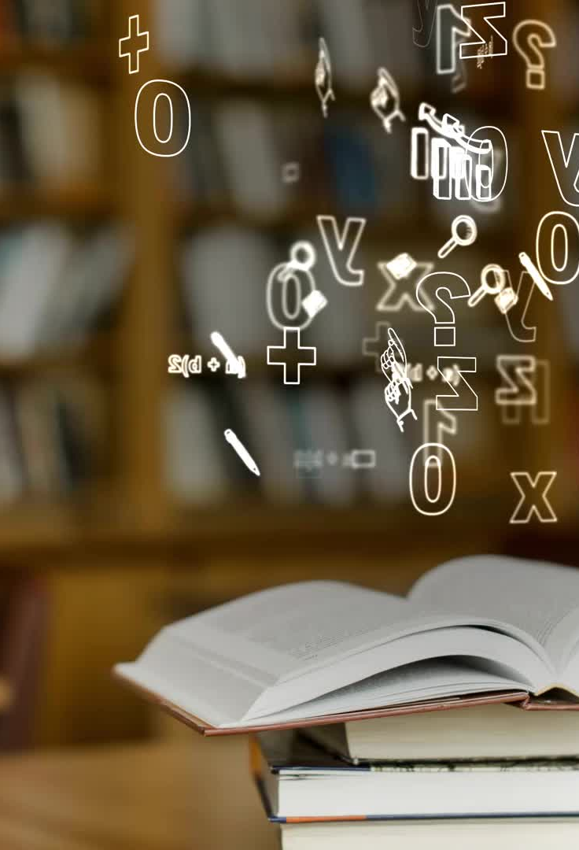
Attraverso le varie azioni progettuali di Biblioteca Fuoriclasse Diffusa è stato possibile:
Promuovere l'accesso al patrimonio letterario pubblico come fonte di arricchimento e strumento per facilitare l'inclusione
Stimolare nei minori interesse e curiosità verso la lettura, come strumento di condivisione e scambio con i coetanei e con gli adulti
Stimolare la partecipazione attiva e l'empowerment giovanile attraverso la scrittura, la lettura e l'ascolto
Potenziamento delle competenze alfabetico-funzionali intesa come la capacità di comprendere, esprimere, interpretare concetti, in forma sia orale sia scritta, utilizzando materiali sonori e digitali

Slide 21
Promozione dell'accesso alla scrittura e alla lettura attraverso una metodologia peer to peer
Sviluppo delle competenze digitali inerenti la scrittura, la lettura e l'ascolto
Favorire l’avvicinamento affettivo ed emozionale dei minori alla lettura interculturale
Stimolare atteggiamenti positivi e di curiosità verso le altre culture
Contrastare gli stereotipi culturali attraverso la lingua universale dell'immaginario, ricercando differenze e analogie tra mondi diversi
Promuovere il rapporto tra pari con altri linguaggi (psicomotorio, iconico, pittorico, fotografico, ecc…)

Slide 22
Attraverso le varie azioni del progetto “Biblioteca Fuoriclasse Diffusa” sono stati raggiunti i seguenti risultati:
Valorizzati gli spazi pubblici per garantire incontri informativi, formativi e inclusivi rivolti ai minori e agli adulti del territorio
Aumentato l'accesso agli spazi della biblioteca per il consulto e la presa in prestito dei libri

Slide 23
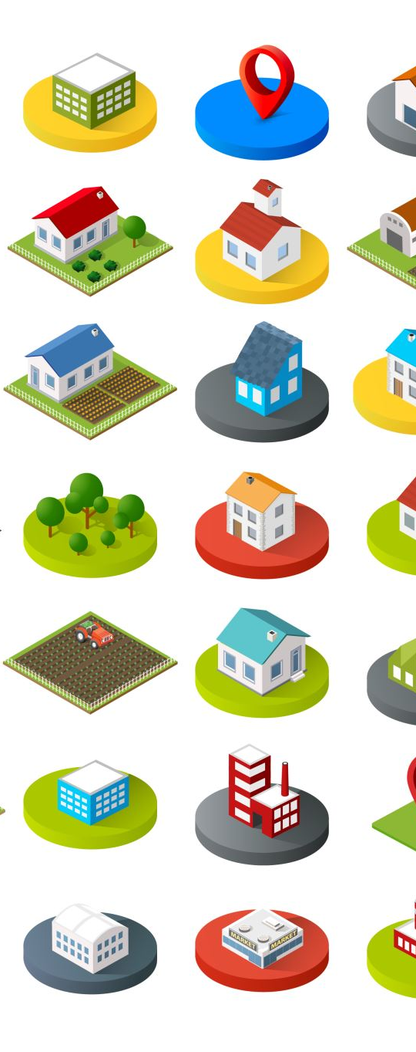
Il lavoro di coordinamento ha previsto anche attività di comunicazione e promozione social attraverso i seguenti link condivisi sulle pagine social di PsyPlus e del Comune di Aprilia:
https://www.facebook.com/share/p/pza2k5KHJ26tyUM8/
https://www.facebook.com/share/p/3zFKaXE9w4YaWSap/
https://www.facebook.com/share/p/6ULrbgt2DSqRqqBs/
https://www.facebook.com/share/p/peBaPAigXvATi8Pn/
https://www.facebook.com/share/p/VMVtALJiA6hbfKVg/
https://www.facebook.com/share/p/JCkLs8euzTFAais8/
https://www.facebook.com/share/p/a8X5Ce57NjSxpXQx/
https://www.facebook.com/share/p/Bb3RfmdksW2htSyS/

Slide 24
Laboratori organizzati dalla Compagnia teatrale “Loro di Napoli - APS”:
La lettura animata ha permesso ai bambini e alle bambine dai 3 ai 6 anni (inclusi alunne e alunni del plesso dell’Infanzia appartenente all’Istituto Comprensivo “A. Toscanini” di Aprilia) di immedesimarsi in modo semplice e divertente e quando il laboratorio è stato arricchito dalla presenza dell’educatrice Claudia Dortucci dell’associazione Dialogo, il racconto è stato anche tradotto in inglese, entusiasmando ancor più i bambini.
I laboratori svolti hanno avuto come tema principale la lettura animata di storie di accoglienza ed inclusione dell’altro, attraverso albi illustrati di autori della letteratura dell’infanzia

Slide 25
Attività: Lettura animata di Piume arcobaleno di Laurent Cardon - Rappresentazione di una gallina con piume colorate su cartoncino.
1° incontro: 21 giugno 2024 9,30-11,30
Attività: Lettura animata di La Cosa più importante di Antonella Abbatiello- Rappresentazione dei personaggi dell’albo su cartoncino, con tempere.
2° incontro: 25 giugno 2024 h 9,30-11,30
Attività: Lettura animata di Guizzino di Leo Lionni- Rappresentazione di una scena saliente dell’albo su cartellone, con tempere.
3° incontro: 14 ottobre 2024 h 9,30-11,30

Slide 26
Attività: Lettura animata di Un colore tutto mio di Leo Lionni - Rappresentazione di due camaleonti che cambiano colore girando su una ruota. Questa è formata da un cartellone su cui i bambini e le bambine hanno ritagliato le sagome dei due camaleonti che girano con l’aiuto di un fermacampione su una base sottostante precedentemente colorata con diversi colori a tempera.
4° incontro: 21 ottobre 2024 h 9,30-11,30
Attività: Lettura animata di La Cosa più importante di Antonella Abbatiello - Rappresentazione dei
personaggi dell’albo su cartelloni, con tempere.
5° incontro: 28 ottobre 2024 h 9,30-11,30

Slide 27
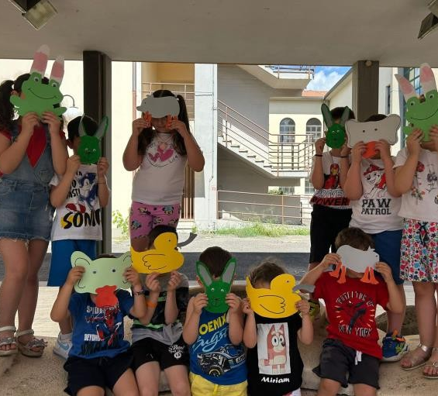
Alla fine della lettura, sono stati creati disegni e lavori con vari materiali didattici e di cancelleria, che in parte sono stati lasciati ai bambini ed in parte sono stati esposti alla mostra che ha avuto luogo dal 21 al 25 ottobre nella sala Manzù della biblioteca comunale di Aprilia.

Slide 28
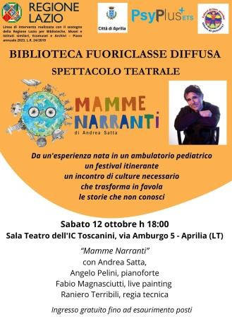
Eventi in Biblioteca ottobre 2024
Presentazioni di libri, reading e incontri con gli autori
Spettacolo teatrale “Mamme narranti” tratto dal libro “Mamma quante storie” di Andrea Satta
L’autore Andrea Satta è stato invitato presso il teatro dell’Istituto Comprensivo “A. Toscanini” di Aprilia per un incontro di presentazione del libro “Mamma quante storie” edito da Treccani nel 2017 da cui è stato tratto lo spettacolo teatrale “Mamme Narranti” messo in scena il 12 ottobre 2024 nella medesima scuola. “Mamme Narranti” è uno spazio di scoperta e incontro dell’altro, per conoscerci reciprocamente, per raccontarsi, per creare legami in territori che, come le periferie, spesso non danno la possibilità di ritrovarsi in luoghi condivisi, come ad esempio le biblioteche, che sono diventate una delle case preferite di queste favole.

Slide 29
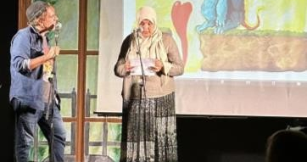

Slide 30
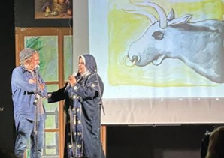
Le mamme, i papà, le bambine e i bambini di Mamme Narranti vengono da 30 paesi diversi ed è soprattutto la multiculturalità la grande ricchezza di questi incontri. “Mamme Narranti” è quindi un festival itinerante ideato da Andrea Satta, pediatra e cantante dei Tetes de Bois, che nella sua esperienza ambulatoriale ha visto mamme provenienti da tutti i Paesi del mondo.

Slide 31
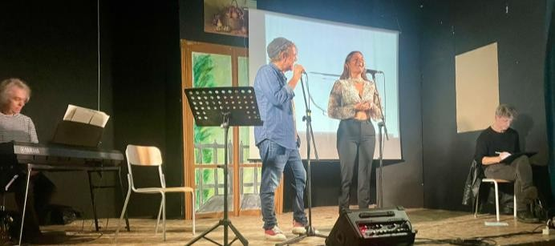
“Mamme Narranti” è anche un progetto nato dieci anni fa grazie ad Andrea Satta nel suo ambulatorio pediatrico alle porte di Roma, in un quartiere di periferia sulla via Casilina.
Durante lo spettacolo, che ha visto presenti circa 80 partecipanti tra adulti e
minori, alcune mamme residenti ad Aprilia, sia italiane che straniere, sono state protagoniste della serata, avendo l’opportunità di raccontare le fiabe del proprio Paese. Le loro storie sono state trasformate in favole, offrendo un confronto di culture.

Slide 32
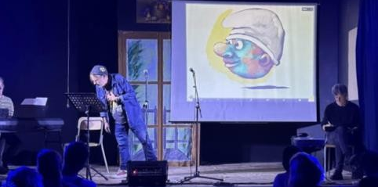
Le letture, in uno scambio letterario e interculturale, sono quindi diventate un vero e proprio spettacolo con l’accompagnamento della musica di Angelo Pelini al piano e dei disegni di Fabio Magnasciutti, che ha illustrato live le fiabe raccontate.

Slide 33
Durante lo spettacolo alcuni brani del libro “Mamme quante storie” sono stati letti al pubblico, rafforzando ancora di più il valore dell’intercultura, dell’ascolto, della scrittura e lettura.
Grazie a questa iniziativa la scuola si è aperta al territorio, è stata inclusiva e solidale. L’iniziativa ha infatti riscosso molto successo e si è sviluppata grazie alla linea di intervento realizzata con il sostegno della Regione Lazio per Biblioteche, Musei e Istituti similari, Ecomusei e Archivi – Piano annuale 2023, L.R. 24/2019.

Slide 34
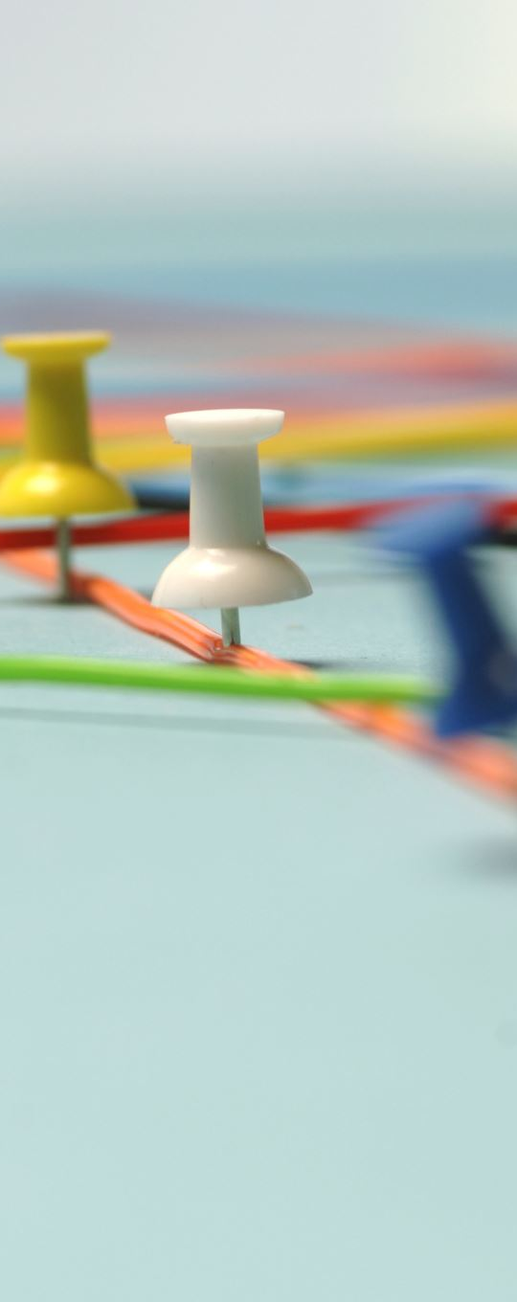
Di seguito i link relativi alla comunicazione, diffusione e promozione dell’iniziativa:
https://www.comune.aprilia.lt.it/vivere-il-comune/eventi/spettacolo-teatrale-mamme-narranti
https://www.facebook.com/share/p/MmEp4U8w8qQWYphi/
https://www.facebook.com/share/m3sPdaLjx91Wx4Ax/
https://www.facebook.com/share/p/iUeLgQuLpJDey9WD/

Slide 35
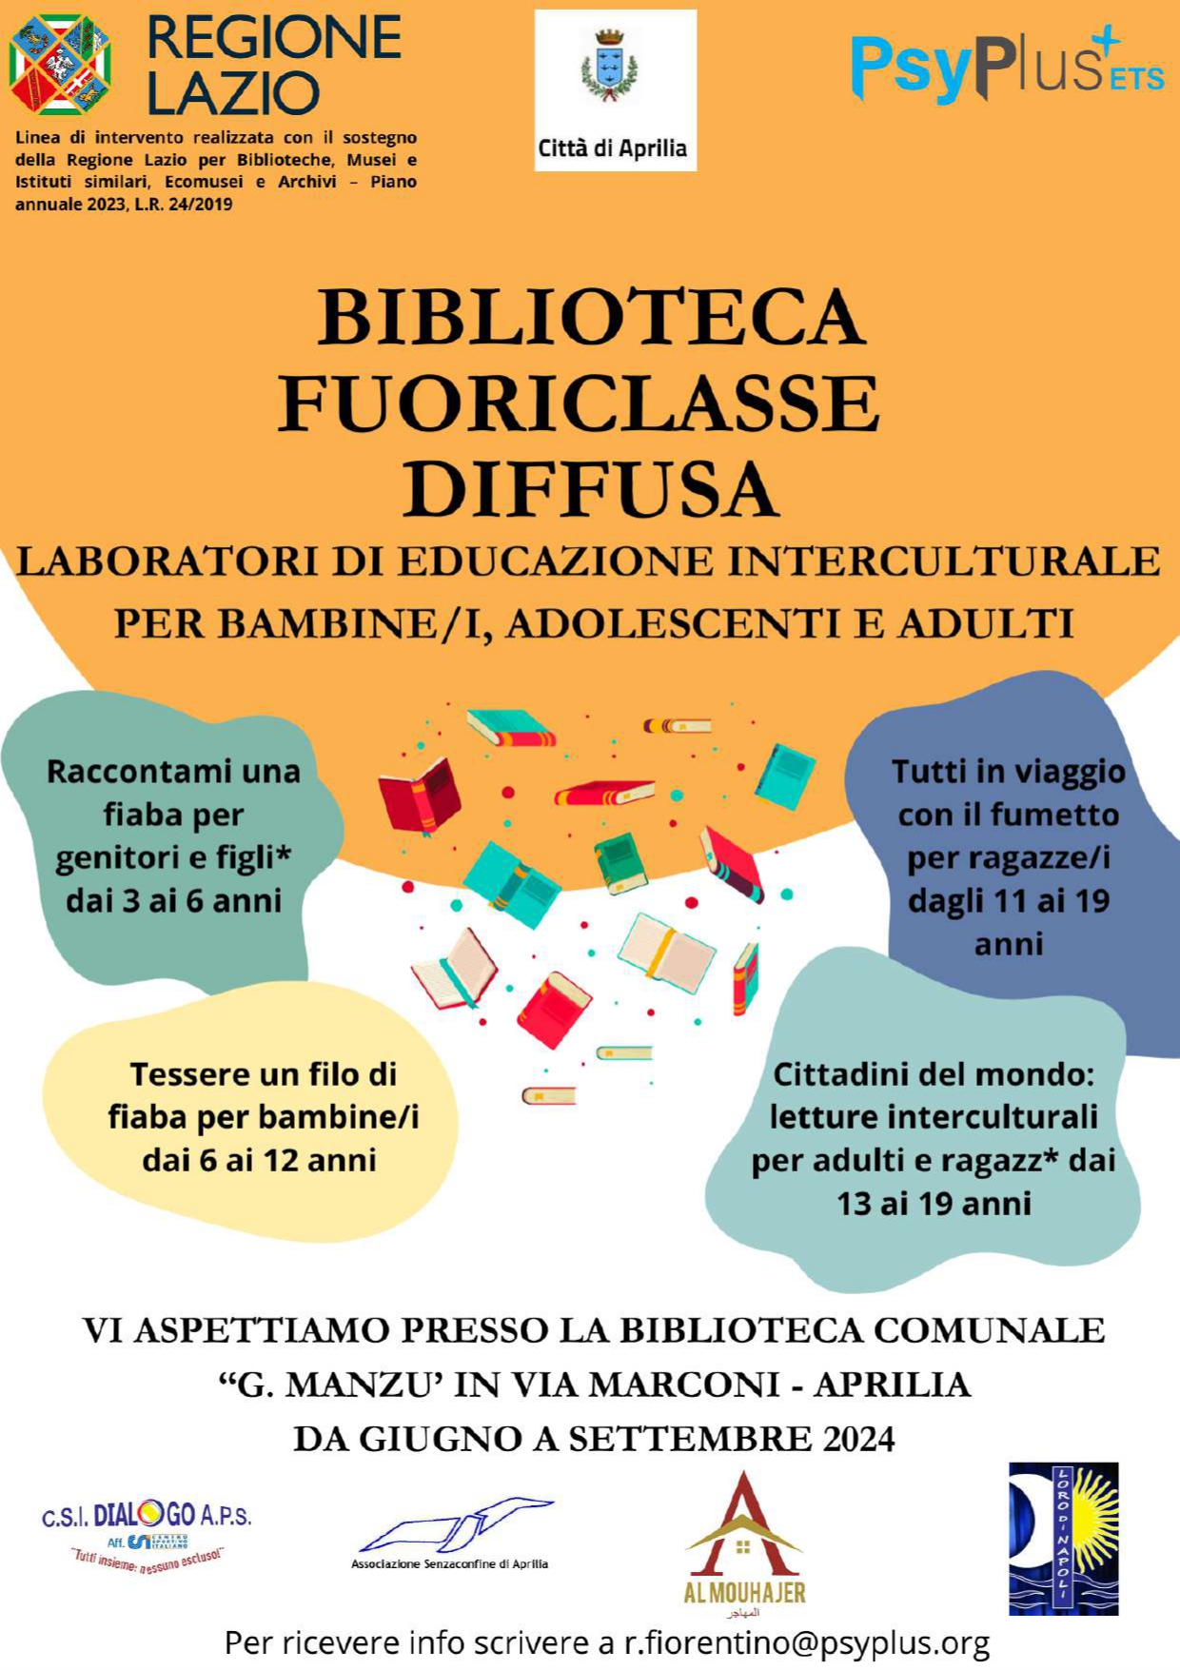

Slide 36
“Tessere un filo di fiaba”
L’Associazione Senzaconfine di Aprilia ha partecipato al Progetto Biblioteca Fuoriclasse Diffusa realizzando n. 6 laboratori interculturali presso la Sala Manzù della Biblioteca Comunale di Aprilia in un percorso dal titolo “Tessere un filo di fiaba”:
narrazioni senza confini per raccontare ai bambini e alle bambine il mondo, e aprire finestre sul lontano e l'altrove.
Gli incontri di sono tenuti nelle seguenti date:
● 20 e 27 giugno
● 11 e 18 luglio
● 5 e 10 settembre
Ogni incontro ha avuto la durata di 2 ore, dalle 9.30 alle 11.30.

Slide 37
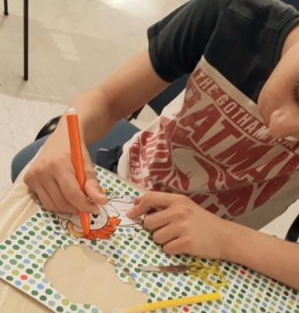
Sono stati coinvolti, nel complesso, 27 bambini e bambine di varie nazionalità (indiana, italiana, yemenita, palestinese. algerina, guineana), di età compresa tra i 6 e i 12 anni.
Le attività sono state gestite da 10 volontarie dell’Associazione che hanno provveduto ogni volta, anche all’allestimento della sala e al ripristino dei locali al termine delle varie attività.
Oltre alle ore di front office, è stato svolto un lavoro di back- office propedeutico all’attività di ogni giornata.
L’impegno collettivo si può quantificare in circa 250 ore.

Slide 38
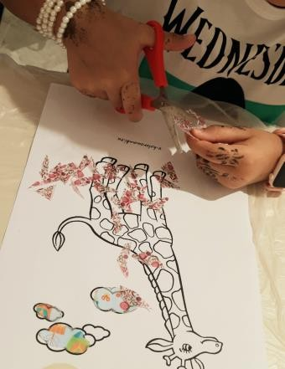
La presenza di tante volontarie ha permesso di integrare nel gruppo anche bambini e bambine con disabilità e di gestire al meglio la presenza di bambini/e di varie età.
L’obiettivo principale del lavoro è stato quello di costruire un ponte tra infanzia e diverse culture attraverso l'immaginario e le parole delle fiabe, delle favole, delle leggende di altri popoli.
Per ogni incontro è stato allestito un angolo Biblioteca con libri in varie lingue.

Slide 39
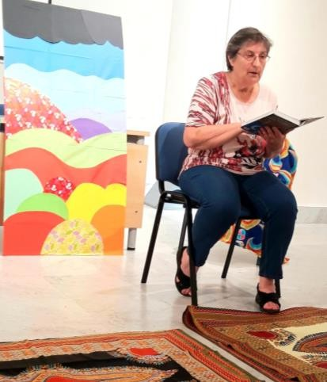
Ogni laboratorio è stato articolato in diverse fasi:

Slide 40
Un primo momento di avvicinamento al Paese oggetto del laboratorio attraverso l’osservazione di cartine geografiche, oggetti, abiti, tessuti, strumenti musicali, immagini significative; visione di video musicali e danze; ascolto di racconti su usanze modi di vita, tradizioni, ecc.
  Brainstorming sulle conoscenze pregresse di ognuno e sugli stimoli ricevuti.
Create le condizioni per l’ascolto, un successivo momento ha visto la lettura animata della fiaba, favola, leggenda scelta. In qualche caso è stato utilizzato il teatrino giapponese, Kamishibai, realizzato da una delle mamme partecipanti. Ove possibile, l’incipit della storia è stata letta nella lingua del Paese oggetto del laboratorio. La presenza, tra i volontari dell’associazione, di persone provenienti da vari Paesi ha permesso la lettura in arabo, punjabi, cinese, spagnolo

Slide 41
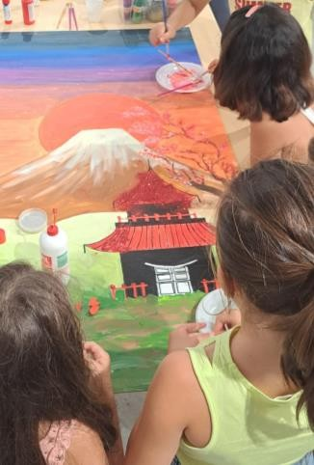
  Alla lettura è seguito un momento di immaginazione attiva sugli elementi culturali desumibili dalla storia narrata e scambio di idee e opinioni.
  Da ogni fiaba si è potuta desumere un’idea centrale: importanza dell’amicizia, accettazione e valorizzazione delle diversità, impegno e aiuto reciproco, cooperazione, relativizzazione della “verità”, rispetto dell’altro, ricchezza della diversità.

Slide 42
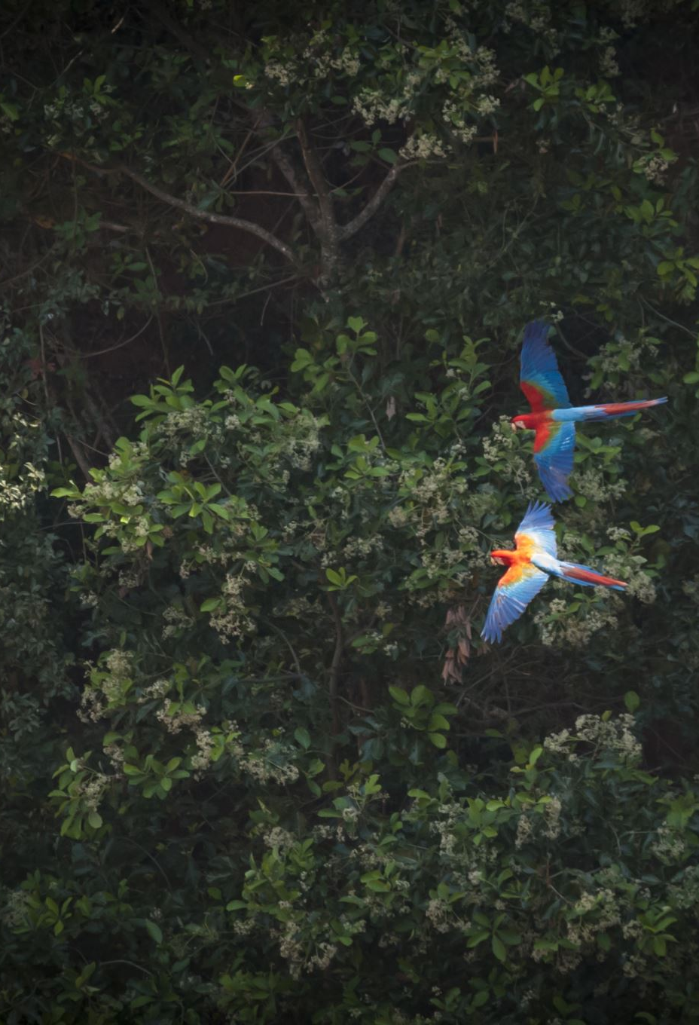
Durante i vari incontri sono state lette le seguenti storie:
AFRICA CENTRALE : “Il piccolo colibrì"
MAGHREB: “Il cammello Jamil”
GIAPPONE: “La leggenda delle stelle innamorate”
SUD AMERICA: “Il pappagallo e il condor”
CINA: “La rana e la tartaruga” e “La leggenda dei quattro draghi”
INDIA: “I sei ciechi, il principe e l’elefante”
Alla lettura e riflessione sulle storie, è seguito un lavoro pratico: sono stati realizzati sei grandi pannelli (cm.150×70) utilizzando diverse tecniche di disegno e pittura.

Slide 43
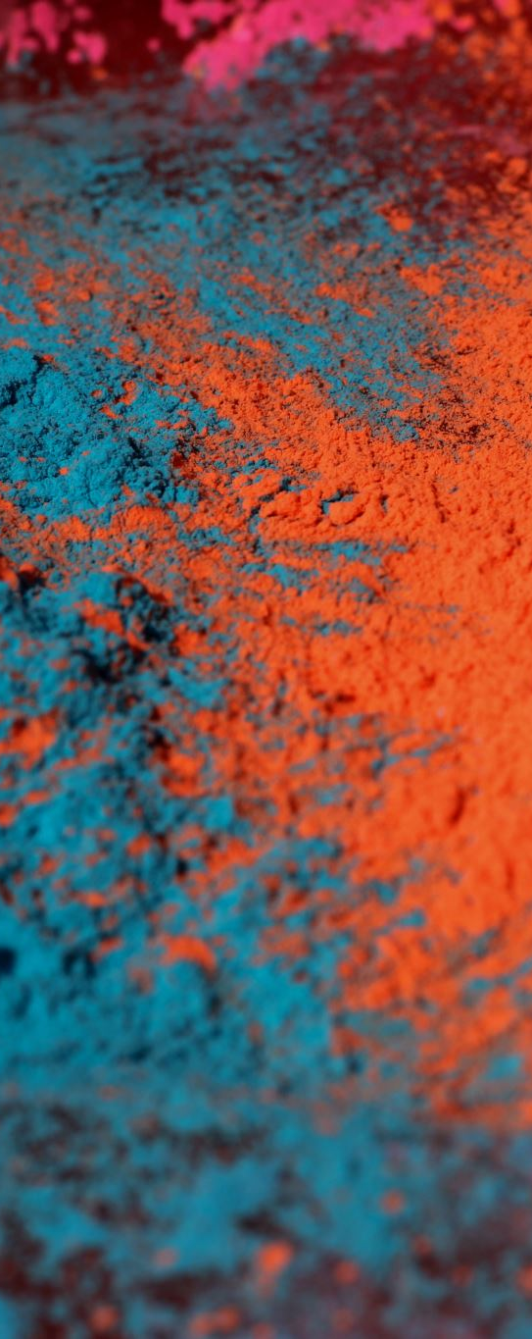
I bambini e le bambine hanno manipolato vari materiali (carta, stoffa, pittura acrilica, sabbia, polveri colorate, gomma eva, ecc), hanno disegnato. colorato, dipinto, ritagliato, incollato, assemblato.
  Nel corso di ogni laboratorio i bambini e le bambine hanno realizzato un piccolo oggetto, legato al tema dell’incontro, che ognuno ha portato con sé come ricordo dell’esperienza vissuta.

Slide 44
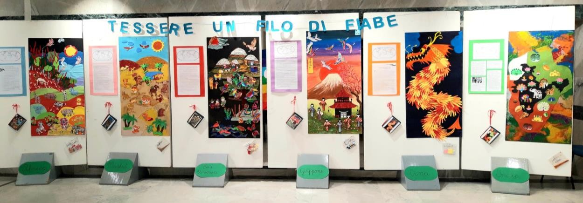

Slide 45
Con i prodotti realizzati nei laboratori gestiti dalle varie associazioni partecipanti al progetto è stata allestita una mostra espositiva dell’intercultura, presso la Sala Manzù della Biblioteca Comunale, aperta al territorio e alle studentesse e studenti del plesso della primaria “Marconi” dell’Istituto Comprensivo Gramsci di Aprilia.
La mostra è stata aperta del 21 al 25 ottobre 2024, tutti i giorni dalle h 9:00 alle h 13:00; il martedì e il giovedì anche dalle h 15:00 alle h 16:30.
L’associazione Senzaconfine ha messo a disposizione 4 volontarie per l’allestimento e la conduzione degli incontri rivolti ai partecipanti alla mostra.
Nello specifico, per il lavoro di accoglienza delle classi (25 classi per un totale di 520 alunne/i) che hanno visitato la mostra nell’orario antimeridiano, l’associazione Senzaconfine di Aprilia ha impegnato ogni giorno 4 volontarie per un totale complessivo di 80 ore.

Slide 46
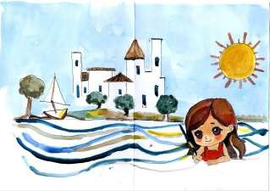
“Creiamo il libro”
Nei mesi di giugno, luglio e settembre 2024, l’associazione Arte Mediterranea, insieme all’associazione Matres, ha organizzato diversi laboratori di lettura ricreativa e animata in cui più di 20 bambine e i bambini della scuola primaria dell’Istituto Comprensivo “G. Orzini” hanno avuto l'opportunità di esplorare temi complessi come la guerra, il conflitto, la comunicazione non violenza e la pace attraverso l’arte e la creatività

Slide 47
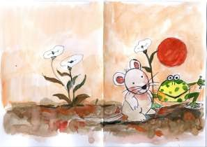
In particolare, le studentesse e gli studenti durante un percorso laboratoriale di 5 incontri della durata di 2 ore ciascuno, guidati dai volontari e dalle volontarie delle associazioni,
hanno disegnato e illustrato, in base alle loro prospettive, i due albi illustrati “Perché?” e “Guerra, lasciaci in pace!” che sono stati da stimolo per il lavoro artistico-espressivo mirato quindi alla creazione di libri personalizzati.

Slide 48
1° incontro - 14 giugno dalle ore 09:00 alle ore 13:00
Dopo un primo momento di ice breaking molto ludico, utile alla conoscenza dei 23 minori partecipanti dai 7 ai 12 anni (divisi in 2 gruppi da circa 10 bambine/i), c’è stato un momento di spiegazione del percorso laboratoriale a cui avrebbero preso parte.
Nel primo incontro sono stati quindi presentati i due libri dal maestro d’arte dell’associazione Arte Mediterranea, Antonio de Waure, e dall’educatrice dell’associazione Matres, Ligia Luca.
Dopo un momento di ascolto e di risposte alle domande che le letture hanno suscitato nelle bambine e nei bambini, ogni componente del gruppo ha scelto uno dei due libri che lo ha maggiormente incuriosito e su cui avrebbe preferito lavorare.

Slide 49
2° incontro- 17 giugno dalle ore 09:00 alle ore 13:00
Al secondo incontro sono stati riletti i libri anche per i bambini assenti durante il primo incontro. Sono state spiegate varie tecniche di disegno, utili nel supportare studentesse e studenti nell’esprimere, rielaborare e raffigurare artisticamente i pensieri connessi alle letture degli albi illustrati. Si è quindi proceduto a disegnare su vari fogli le sequenze temporali del libro da realizzare
3° incontro - 24 giugno dalle ore 09:00 alle ore 13:00
  Durante il terzo incontro sono state illustrate tecniche di pittura con colori a matita, a spirito e con gli acquerelli messe poi in pratica liberamente nel disegni realizzati durante il precedente

Slide 50
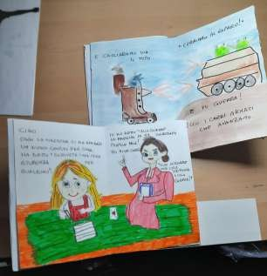
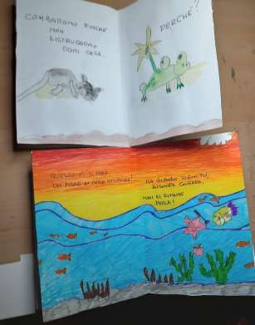
4° incontro - 01 luglio dalle ore 09:00 alle ore 13:00
Restituzione del lavoro svolto, raccolta feedback in circle time e realizzazione di segnalibri fatti a mano donati ai minori. Il percorso laboratoriale si conclude con la notizia che i libri realizzati dalle bambine e dai bambini verranno esposti durante la “mostra dell’intercultura” connessa al progetto Biblioteca Fuoriclasse Diffusa all’interno della sala “Manzù” della Biblioteca Comunale.

Slide 51
Mese di ottobre: 21-25 ottobre 2024
Studenti e docenti del plesso primaria Marconi dell’Istituto Comprensivo “Gramsci” di Aprilia, nella settimana dal 21 al 25 ottobre 2024, hanno visitato la mostra espositiva dell’intercultura allestita con i prodotti artistici realizzati da tutti i beneficiari del progetto “Biblioteca Fuoriclasse Diffusa” e grazie al contributo delle volontari e dei volontari di tutte le associazioni. Nello specifico per l’associazione Arte mediterranea del maestro d’arte Antonio Deware

Slide 52
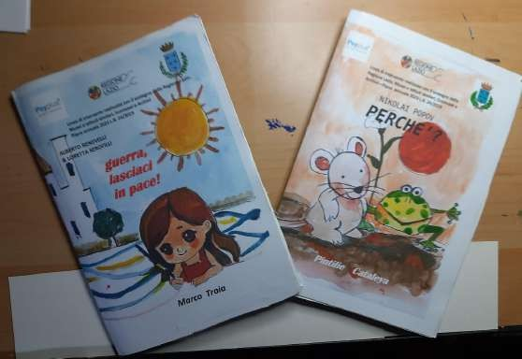
Durante la mostra gli studenti e le studentesse della scuola Marconi hanno potuto osservare, sfogliare, leggere e fare domande sui diversi libri prodotti durante l’attività “Creiamo il libro” da altre bambine e bambini dell’Istituto Comprensivo Orzini di Aprilia

Slide 53
Attraverso un lavoro peer to peer, è stato possibile interrogarsi nuovamente su temi importanti e purtroppo attuali come la presenza della guerra e la richiesta di pace.
L’esperienza del percorso laboratoriale, della mostra e del talk “Come costruire una comunità educante?” che ha inaugurato la mostra stessa ha permesso ad adulti e minori di esprimere e condividere il proprio pensiero e le proprie emozioni attraverso l’arte e un lavoro di rete con il territorio, promuovendo lo sviluppo delle competenze di base e trasversali oltre a sensibilizzare ciascun partecipante al progetto sul tema della multiculturalità e sulla valorizzazione delle differenze.
Luoghi di Svolgimento delle Attività:
Plesso della primaria Benedetto Lanza - Istituto Comprensivo “G. Orzini”, via Genio Civile, Aprilia (LT)
Biblioteca Comunale “G. Manzù” di Aprilia

Slide 54
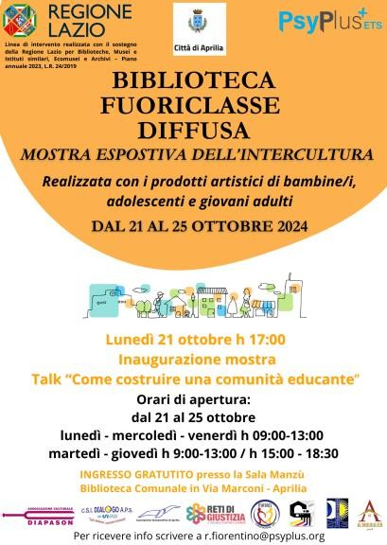
Mostra espositiva dell’intercultura e Talk sul come costruire una comunità educante con riferimento al libro “Insegnare Comunità” di beel hooks

Slide 55
Con i prodotti realizzati durante tutte le attività laboratoriali del progetto “Biblioteca Fuoriclasse Diffusa” condotti dalle associazioni partner è stata allestita una mostra espositiva dell’intercultura presso la Sala Manzù della Biblioteca Comunale di Aprilia.
La mostra è stata aperta del 21 al 25 ottobre 2024, tutti i giorni dalle ore 9:00 alle ore 13:00; il martedì e il giovedì anche dalle ore 15:00 alle ore 16:30.
La mostra è stata visitata, nell'orario antimeridiano, da 25 classi del plesso della primaria “Marconi” dell’Istituto Comprensivo Gramsci accogliendo circa 520 studentesse e studenti.
Nei due giorni di apertura pomeridiana sono stati accolti circa 40 visitatori.

Slide 56
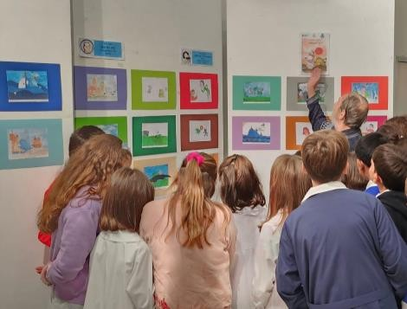
Gli alunni e le alunne sono stati/e accolti/e con un saluto in varie lingue da parte delle mediatrici e volontarie presenti (in arabo, romeno, spagnolo, inglese).
Successivamente è stata letta la storia “Un quadrato in un mondo di cerchi” per le studentesse e gli studenti delle classi terze, quarte e quinte e la poesia “Viaggio intorno al mondo” per le classi prime e seconde. Entrambi i brani avevano come autore Gianni Rodari.

Slide 57
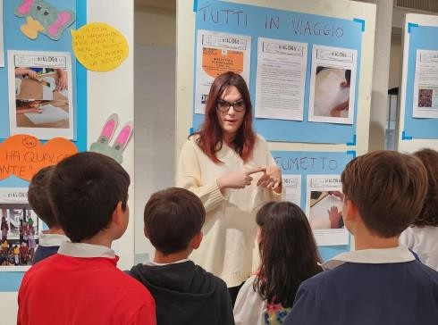
Dopo una riflessione sui temi della lettura, i bambini e le bambine sono stati guidati attraverso le varie sezioni della mostra espositiva dell’intercultura.
Ognuno di loro ha poi disegnato, scritto il proprio nome e
ritagliato la propria mano da incollare, insieme a tutte le altre, su un grande cartellone dal titolo “La pace è nelle nostre mani”.
La mostra si è conclusa con la scrittura libera di un pensiero sul cartellone “Dona una parola alla mostra dell’intercultura” che potesse raccogliere i feedback di ciascun visitatore.

Slide 58
La partecipazione è stata molto attiva da parte di tutti i presenti, sia minori che adulti. Soprattutto le docenti, infatti, hanno chiesto di poter replicare le attività laboratoriali di “Biblioteca Fuoriclasse Diffusa” anche nelle scuole durante la programmazione didattica, individuando e riconoscendo negli obiettivi progettuali il rafforzamento delle competenze di base e trasversali, la promozione dell'accesso alla scrittura e alla lettura attraverso una metodologia peer to peer, lo sviluppo delle competenze digitali inerenti la scrittura, la lettura e l’ascolto dei podcast, la valorizzazione dell’inclusione, del’intercultura e della cittadinanza attiva.

Slide 59
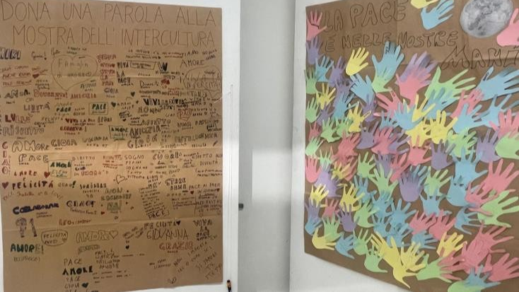

Slide 60
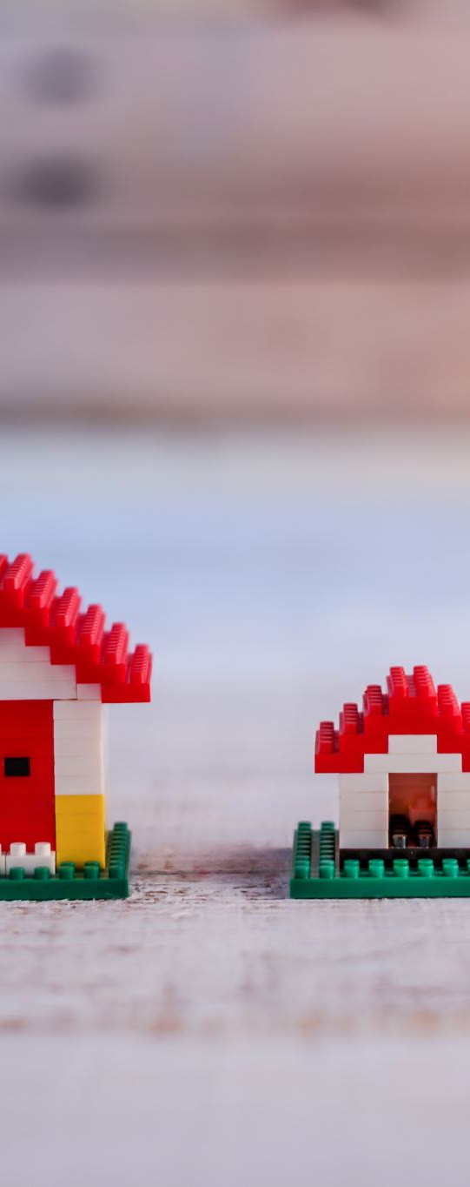
Nella giornata di lunedì 21 ottobre 2024 dalle h 17:00 alle h 18:30 si è tenuta una conferenza, sotto forma di Talk, su “Come costruire una comunità educante” prendendo spunto dal libro di bell hooks “Insegnare comunità". Una pedagogia della speranza.”
All’incontro hanno partecipato presidenti, soci e volontari/e delle associazioni partner, il personale della biblioteca comunale e circa una trentina di persone tra la platea.
Durante il talk sono stati affrontati i punti necessari per la costruzione di una comunità educante. Tra gli obiettivi principali c’è quello di prevenire e combattere la povertà educativa e la dispersione scolastica di studenti e studentesse attraverso la partecipazione attiva di tutti gli attori che sono sul territorio.

Slide 61
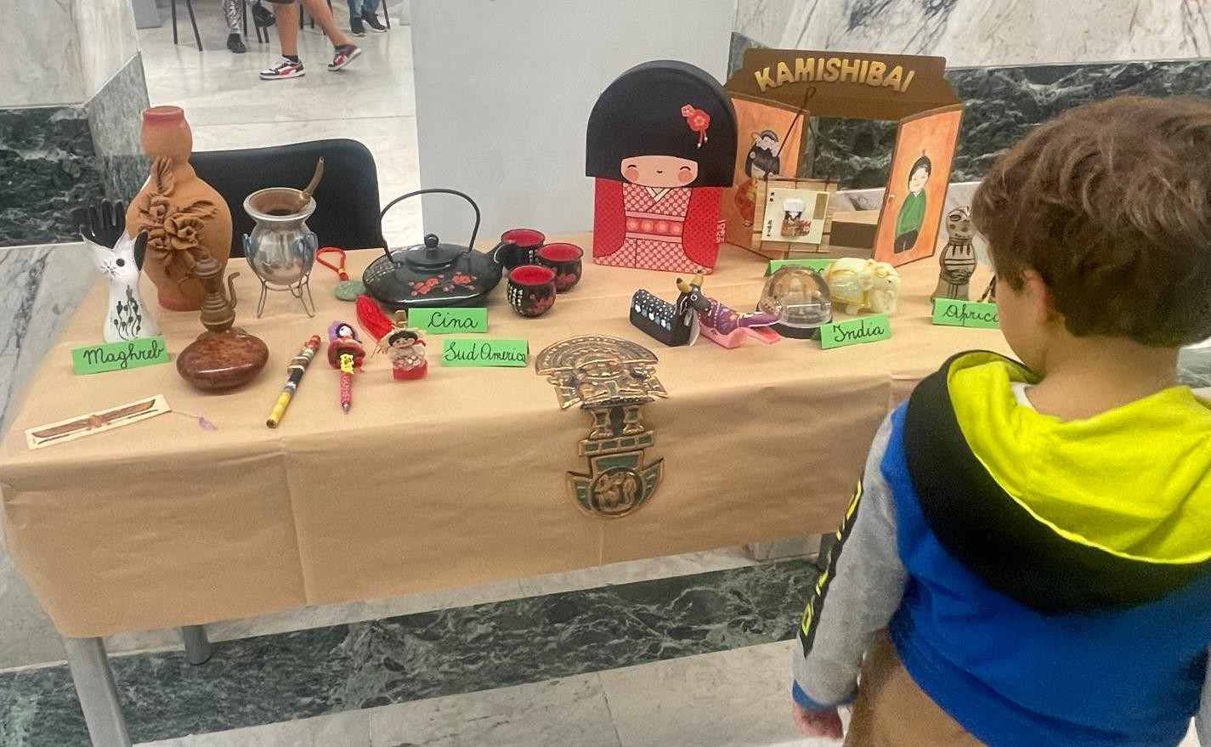

Slide 62
I relatori hanno sottolineato l’importanza di adottare un approccio partecipativo e solidale, responsabilizzando gli educatori e i servizi sociali del territorio, sostenendo quindi le esperienze collettive e cooperative di “cura reciproca” come è stato possibile fare anche attraverso il progetto Biblioteca Fuoriclasse Diffusa.
È stato posto l’accento anche sull’importanza di stipulare e tenere vivi patti educativi di comunità, strumenti utili e preziosi per il contrasto alle disuguaglianze, proponendo quindi iniziative da rivolgere a minori e giovani adulti che prevedano la promozione di luoghi, come le biblioteche ad esempio, come poli di aggregazione e per la crescita culturale, nonché per l'inclusione sociale in particolare delle fasce giovanili a maggior rischio di esclusione (studenti in genere, con particolare riferimento a quelli a rischio di abbandono scolastico, stranieri, persone con disabilità fisica e sensoriale).

Slide 63
L’esperienza positiva svolta nel territorio comunale mediante il Patto educativo di Comunità “Coltivare il cambiamento” ha quindi permesso la realizzazione di laboratori che promuovono il ruolo educativo e di socializzazione della biblioteca comunale, rivolte ai bambini/e frequentanti la scuola primaria e
ragazzi/e frequentanti la scuola secondaria:
laboratori di educazione interculturale, laboratori volti alla realizzazione di podcast per consigli di lettura, laboratori per la creazione del libro, spettacoli teatrali, presentazione di libri, reading e incontri di lettura.

Slide 64
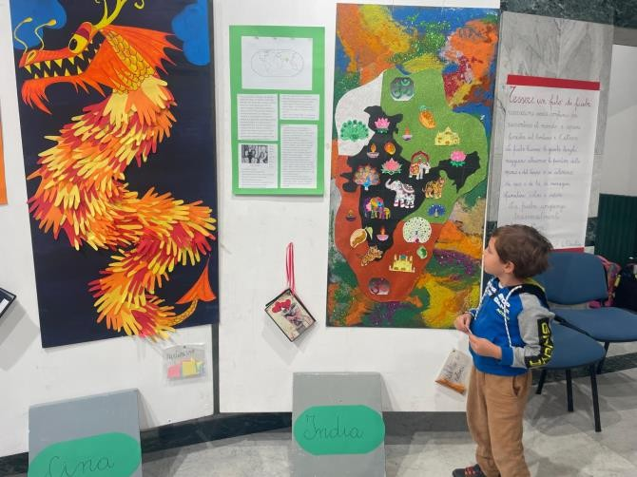
Il talk si è concluso con un’importante restituzione da parte dei presenti in cui è stato possibile evidenziare quanto gli spazi pubblici possano essere utilizzati per garantire incontri informativi, formativi e inclusivi rivolti ai minori e agli adulti del territorio.
Comunicazione social: https://www.facebook.com/share/p/rR2ddyJ7p2AeRg43/

Slide 65
All’interno del progetto “Biblioteca Fuoriclasse Diffusa” hanno preso le volontarie e i volontari dell’associazione Reti di giustizia - Il sociale contro le mafie APS impegnate nel laboratorio “Consigli di lettura per la realizzazione di uno o più podcast” rivolto alle ragazze e ai ragazzi del plesso secondaria di primo grado dell’Istituto Comprensivo “G. Matteotti” di Aprilia”.
Il percorso ha previsto 5 incontri della durata di 2 ore ciascuno rivolti a 20 ragazze/i di età compresa tra gli 11 e i 14 anni.
“Consigli di lettura attraverso la realizzazione di un podcast”

Slide 66
Il percorso ha previsto 5 incontri della durata di 2 ore ciascuno rivolti a 20 ragazze/i di età compresa tra gli 11 e i 14 anni.
Di seguito gli step progettuali realizzati nelle seguenti date:
1° incontro: 28 giugno 2024, dalle 9:00 alle 11:00
2° incontro: 12 luglio 2024, dalle 9:00 alle 11:00
3° incontro: 15 luglio 2024, dalle 9:00 alle 11:00
4° incontro: 19 luglio 2024, dalle 9:00 alle 11:00
5° incontro: 4 settembre 2024, dalle 9:30 alle 10:30

Slide 67
1 - Presentazione progetto e condivisione dei dettagli delle attività svolte nel gruppo di minori. Dettagli di come il podcast sarebbe stato da loro creato.
Scelta da parte delle ragazze e dei ragazzi del racconto oggetto del podcast tra 2 racconti presentati dalle volontarie e dai volontari dell’associazione.
Entrambi parte del libro “Oltre il muro” scritto da Rosario Esposito La Rossa. I 2 racconti presentati sono stati: Lo zoo delle madri e Costruttori di Ponti. I ragazzi hanno optato per Lo Zoo delle madri.
Successivamente si è quindi proceduto alla lettura del racconto, aprendo una discussione gruppale. I ragazzi autonomamente hanno fatto delle ricerche su internet per vedere il muro e l’altalena.

Slide 68
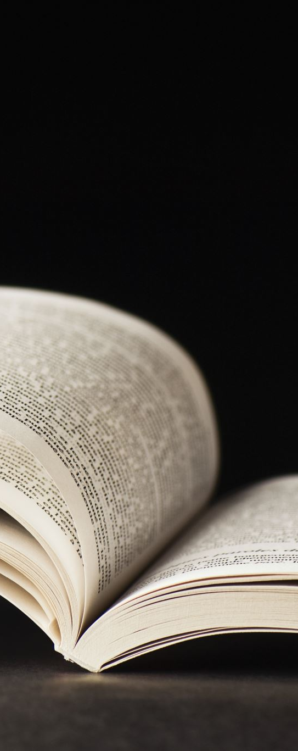
2 - Presentazione nel dettaglio dello script step by step.
Lettura del racconto e ricerca della biografia dell’autore, del contesto nel quale l’autore è nato e dove vive (Quartiere Scampia di Napoli).
Sono state individuate le principali emozioni e immagini suscitate dalla lettura con conseguente ricerca di canzoni e musiche idonee a descrivere tali stati d’animo. A seguire è stata fatta un’attenta analisi dell’ambientazione e del contesto del racconto.
In ultimo, si è passati alla scelta dei brani da leggere per il podcast. Prima della chiusura dell’incontro è stata abbozzata la scrittura dei contenuti del podcast (intro speaker; 1° brano; biografia dell’autore; 2° brano; ambientazione e contesto del racconto; consigli di ascolto; ringraziamenti).

Slide 69
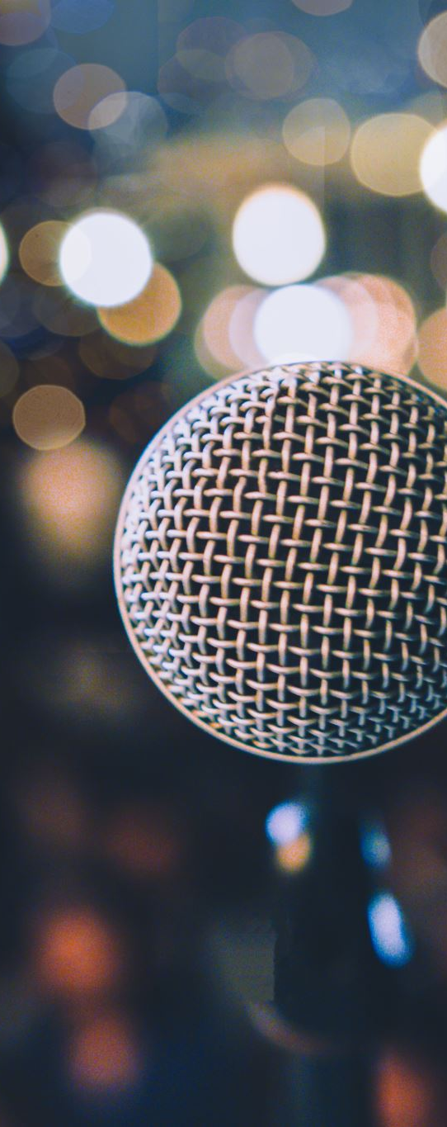
3 - Dopo aver individuato liberamente le ragazze e i ragazzi disponibili per la registrazione del podcast, è stato possibile procedere alla lettura e revisione dei testi scritti nel 2° incontro. Prima prova di registrazione del podcast.
4 - Ascolto delle registrazioni effettuate nel 3° incontro per poi procedere alla seconda registrazione del podcast (miglioramento delle pause e dei toni).

Slide 70
5 - Fase iniziale di ricapitolo delle attività svolte insieme e dei temi trattati nel podcast.
Ascolto della versione definitiva del podcast per dare spazio a un momento di condivisione e ascolto riguardo l’esperienza condivisa.
Individuazione di altri possibili temi su cui ragazze e ragazzi sarebbero interessati a realizzare un nuovo podcast. I saluti finali hanno previsto anche l’invito a partecipare alla mostra espositiva dell’intercultura presso la biblioteca comunale “Manzù” di Aprilia in cui sarebbe stato possibile ascoltare e diffondere il podcast realizzato.

Slide 71
Studenti e docenti del plesso primaria Marconi dell’Istituto Comprensivo “Gramsci” di Aprilia, nella settimana dal 21 al 25 ottobre 2024, hanno visitato la mostra espositiva dell’intercultura allestita con i prodotti artistici realizzati da tutti i beneficiari del progetto “Biblioteca Fuoriclasse Diffusa” e grazie al contributo delle volontarie e dei volontari di tutte le associazioni.
Nello specifico per l’associazione Reti di giustizia, alla presenza di Anna Nicolosi e Giulia Tedeschi.
Mese di ottobre: 21-25 ottobre 2024

Slide 72
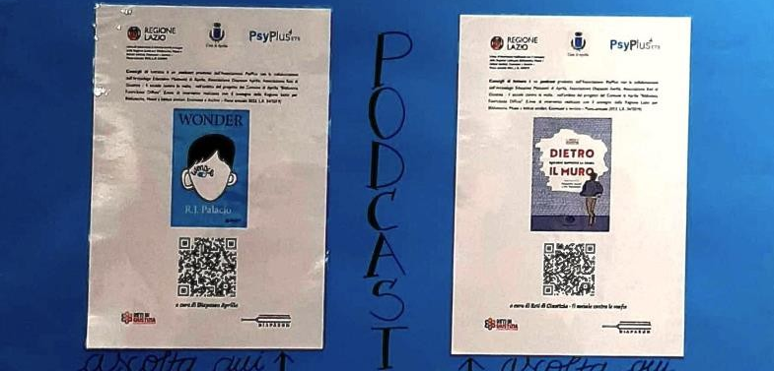

Slide 73
Durante la mostra le docenti hanno potuto scansionare il q-code contenente il podcast “Oltre il muro”, successivamente condiviso anche con le famiglie delle studentesse e degli studenti.
Il lavoro realizzato: Podcast Consigli di lettura, episodio “Oltre il muro” è infatti ascoltabile a questo link
https://www.spreaker.com/episode/consigli-di-lettura-oltre-il-muro--62167192
Luoghi di Svolgimento delle Attività:
Plesso della secondaria Matteotti - Istituto Comprensivo “G. Matteotti”, via Ottorino Respighi, 6 Aprilia (LT)
Biblioteca Comunale “G. Manzù” di Aprilia

Slide 74

Podcast: Consigli di lettura – Oltre il muro
https://open.spotify.com/episode/7K24jsUQfWQtVOQEcA8hr3?si=ZUrTZFWKSxaMzyIdXxuIZQ%0A
Podcast: Consigli di lettura - Wonder
https://open.spotify.com/episode/556vTpb1wD1B9SoBaimT3g?si=nJBLPJBxRoCw6r5F57mNdw
Biblioteca Fuoriclasse diffusa - Instagram
https://www.instagram.com/reel/DBZaOHfo3rf/?igsh=NnZvYTk5YW9zc2Zy

